Slide 1
Joint Extraction of Clinical Entities and Relations Using Multi-head Selection Method
第三回ゼミ​
ディジタル図書館研究室​
M２ FANG Xintao​
2021-10-28

Slide 2
研究背景
情報技術の発展に伴い、電子カルテ（EMR: electrical medical records）は従来のカルテと比較して、保存と管理に便利であるため、各病院で普及しつつある
電子カルテに含まれる情報量は膨大であるため、電子カルテに基づいて医療エンティティ関係の抽出を行うことにより、価値ある医療情報を獲得できる

Slide 3
エンティティ関係抽出
構造化されていないテキストから「固有表現ー関係ー固有表現」のような構造化されている三つ組を結果として抽出する​
例：
固有表現： Medical problem（医学的問題）
固有表現： Treatment （治療）
関係： Treatment improves medical problem (TrIP) （治療は医学的問題を改善する）
心臓病
ヒドロクロロチアジド 薬
Hypertension was controlled on hydrochlorothiazide
Medical problem
treatment
hydrochlorothiazide-TrIP-Hypertension

Slide 4
エンティティ関係抽出方法
固有表現抽出モデル
固有表現と関係
関係分類 モデル
データ
固有表現
パイプライン方式
(Pipline method)
固有表現と関係
エンティティ関係分類 モデル
データ
共同学習方式(Joint method)
パイプライン方式の欠点
誤った累積伝播が存在する
サブタスク間の依存関係が無視される
冗長な固有表現が生じる

Slide 5
医学エンティティ関係抽出
Normal (一対一)
SingleEntityOverlap (一対多)
 | Texts | Triples
Normal | The patient was thrombocytopenic with a platelet count of 49 on the 23. | (thrombocytopenic, TeRP, a platelet count)
SEO | Electrocardiogram at that time showed st elevations and j point elevations in v2 through v4. | (Electrocardiogram, TeRP, st elevations ) (Electrocardiogram, TeRP, j point elevations in v2 through v4)

Slide 6
研究目的
医学エンティティ関係タスクに一対多のエンティティ関係(multi-relation)を抽出する
共同学習モデル（Joint model）を電子カルテデータに応用する
エンティティ関係抽出の精度を向上する

Slide 7
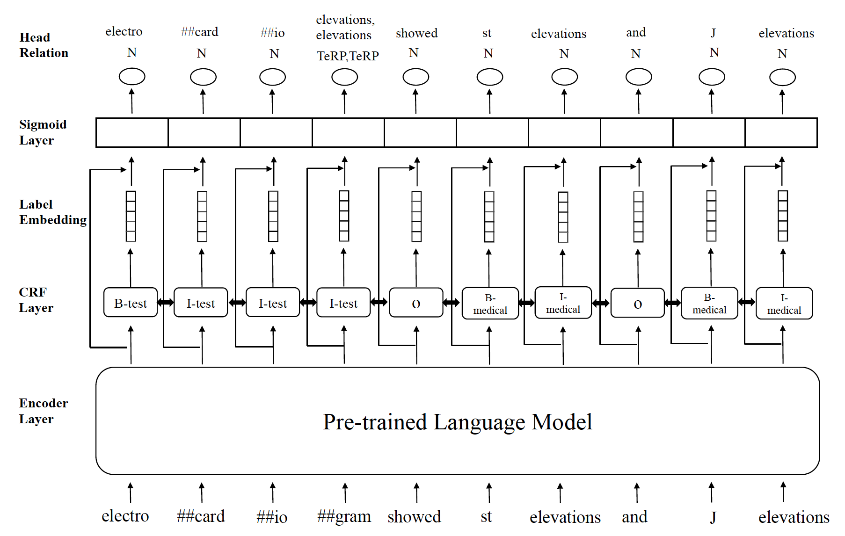
提案手法
Multi-head selection method
Pre-trained Language Modelに基づく共同学習モデル
本研究において使用する事前トレーニングモデル[3]
[3]El Boukkouri, H., Ferret, O., Lavergne, T., Noji, H., Zweigenbaum, P., & Tsujii, J. I. (2020, December). CharacterBERT: Reconciling ELMo and BERT for Word-Level Open-Vocabulary Representations From Characters. In International Conference on Computational Linguistics (pp. 6903-6915).

Slide 8
Pretrained language model (1)
BERT
BERTとは”Bidirectional Encoder Representations from Transformers”を指し、Googleにより発表された自然言語処理モデル[2]
BERTは事前学習モデルであり、既存のタスク実行モデルにFine-tuningすることで、そのモデルの精度を向上させられる
少ないデータを追加学習するのみで動作するので、一からモデルを構築しなくてすむ
[2]J. Devlin, M.-W. Chang, K. Lee, and K. Toutanova. BERT: Pre-training of deep bidirectional transformers for language understanding. In Proceedings of the 2019 Conference of the North American Chapter of the Association for Computational Linguistics: Human Language Technologies, Volume1 (Long and Short Papers), pages 4171–4186, 2019

Slide 9
Pretrained language model (2)
CharacterBERT
BERTのwordpiece systemをCharacter-CNN moduleに変更する
BERTはsubwordに基づいて単語の分散表現を獲得する
CharacterBERTはcharacterに基づいて単語の分散表現を獲得する
BERT_{(medical)}, CharacterBERT_{(medical)}
医学分野のデータを使用して BERT, CharacterBERT を再訓練する
[3]Hicham El Boukkouri, Olivier Ferret, Thomas Lavergne, Hiroshi Noji, Pierre Zweigenbaum, and Jun’ichi Tsujii. CharacterBERT: Reconciling elmo and bert for word-level open-vocabulary representations from characters. In International Conference on Computational Linguistics, pages 6903–6915, 2020.

Slide 10
実験データ
n2c2 challenge(2018 Nation NLP Clinical challenge)により提供されたデータ
303件訓練のレポートと202件のテストレポート（詳細は付録）
９つのカテゴリの固有表現と８つのカテゴリ関係が定義される
2010 i2b2/VA challenge により提供されたデータ
170件の訓練レポートと256件のテストレポート
３つのカテゴリの固有表現と８つのカテゴリ関係が定義される（詳細は付録）

Slide 11
n2c2実験
実験データ
データ | Train data | Dev data | Test data
n2c2 | 9105文 | 2904文 | 3112文
ハイパーパラメータ
Learning rate | Batch size | Epoch | Max_text_len
5e-4 | 32 | 100 | 300

Slide 12
n2c2実験結果
Model | 固有表現抽出 |  |  | 関係抽出
 | 適合率(%) | 再現率(%) | F値(%) | 適合率(%) | 再現率(%) | F値(%)
UTH | - | - | 89.03 | - | - | 81.97
UFL | - | - | 88.10 | 83.37 | 77.73 | 80.48
NaCT | - | - | 88.05 | - | - | 80.43
BERT _{(general)} | 92.26 | 92.44 | 92.35 | 82.37 | 79.49 | 80.91
CharacterBERT _{(general)} | 91.41 | 91.82 | 91.61 | 81.54 | 80.08 | 80.81
BERT _{(medical)} | 93.02 | 94.16 | 93.59 | 84.36 | 84.51 | 84.44
CharacterBERT _{(medical)} | 92.27 | 93.37 | 92.82 | 81.77 | 85.59 | 83.64
n2c2 challenge上位参加者の手法
提案手法

Slide 13
i2b2実験
実験データ
データ | Train data | Dev data | Test data
i2b2 | 3128文 | 1069文 | 867文
ハイパーパラメータ
Learning rate | Batch size | Epoch | Max_text_len
e-3 | 32 | 100 | 300

Slide 14
i2b2実験結果
Model | 固有表現抽出 |  |  | 関係抽出
 | 適合率(%) | 再現率(%) | F値(%) | 適合率(%) | 再現率(%) | F値(%)
BERT _{(general)} | 84.45 | 86.07 | 85.25 | 51.93 | 41.05 | 45.86
CharacterBERT _{(general)} | 83.35 | 83.86 | 83.60 | 49.31 | 42.79 | 45.82
BERT _{(medical)} | 91.77 | 91.74 | 91.76 | 57.15 | 53.08 | 55.04
CharacterBERT _{(medical)} | 88.36 | 87.38 | 87.87 | 54.22 | 53.80 | 54.01

Slide 15
複数の関係抽出の結果
Dataset | Test | Multi-relation | correct
n2c2 | 3112文 | 2387文 | 1709文
正解例
Dataset | Text | Gold | Prediction
n2c2 | toprol xl 50mg daily | (50mg, Strength-Drug, toprol xl), (daily, Frequency-Drug, toprol xl) | (50mg, Strength-Drug, toprol xl), (daily, Frequency-Drug, toprol xl)
i2b2 | electrocardiogram at that time showed st elevations and j point elevations in v2 through v4 | (electrocardiogram, TeRP, st elevations), (electrocardiogram, TeRP, j point elevations in v2 through v4) | (electrocardiogram, TeRP, st elevations), (electrocardiogram, TeRP, j point elevations in v2 through v4)

Slide 16
前回の振り返り
I2b2低精度原因分析
医療データの特徴
今後の予定
モデリング方式を改善する

Slide 17
進捗
モデリング方式の参考文献を紹介する

Slide 18
医療データ特徴(1)
関係抽出タスクにおいて、医療データには一つの固有表現しか他の固有表現と関係を持っていないである
i2b2
Test
固有表現
PIP
TeRP
TeCP
Medical problem
固有表現
TrIP
TrWP
TeCP
TrAP
TrNAP
Treatment
固有表現

Slide 19
医療データ特徴(2)
n2c2
Strength
Dosage
Duration
Frequency
Form
Route
Reason
ADEs
Drug-Strength
Drug-Dosage
Drug-Duration
Drug
固有表現
Drug-Frequency
Drug-Form
Drug-Route
Drug-Reason
Drug-ADES

Slide 20
複数の関係
ゼミ：
Medical problem
固有表現A
TeRP
TeCP
Test
固有表現B
i2b2
Drug
固有表現A
Drug-Strength
Strength
固有表現B
n2c2
論文：
Test
固有表現B
TeRP
i2b2
Medical problem
固有表現A
Treatment
固有表現C
TrNAP

Slide 21
参考文献紹介(1)
El-allaly, E. D., Sarrouti, M., En-Nahnahi, N., & El Alaoui, S. O. (2021). MTTLADE: A multi-task transfer learning-based method for adverse drug events extraction. Information Processing & Management, 58(3), 102473.
Abstract
Proposed a Multi-task Transfer Learning-based method for ADES extraction, called MATTLADE. Firstly, the MATTLADE system converts the ADE extraction task to a dual-task sequence labelling task.
Source mention extraction(ADE-SE)
Attribute-relation extraction(ADE-ATT-RE)
実験対象
N2C2 2018
TAC 2017

Slide 22
参考文献紹介(2)
固有表現ADR
Text: Infusion reactions may occur despite premedication
提案手法
Gold-label: (infusion reactions – Hypothetical- may)
MTTL
model
ADE-SE
Text: Infusion reactions may occur despite premedication
Prediction: B-ADR I-ADR O O O O
MTTL
model
ADE-Att-RE
Text: B-ADR I-ADR may occur despite premedication
Prediction: O O B-Factor-Hypothetical O O O

Slide 23
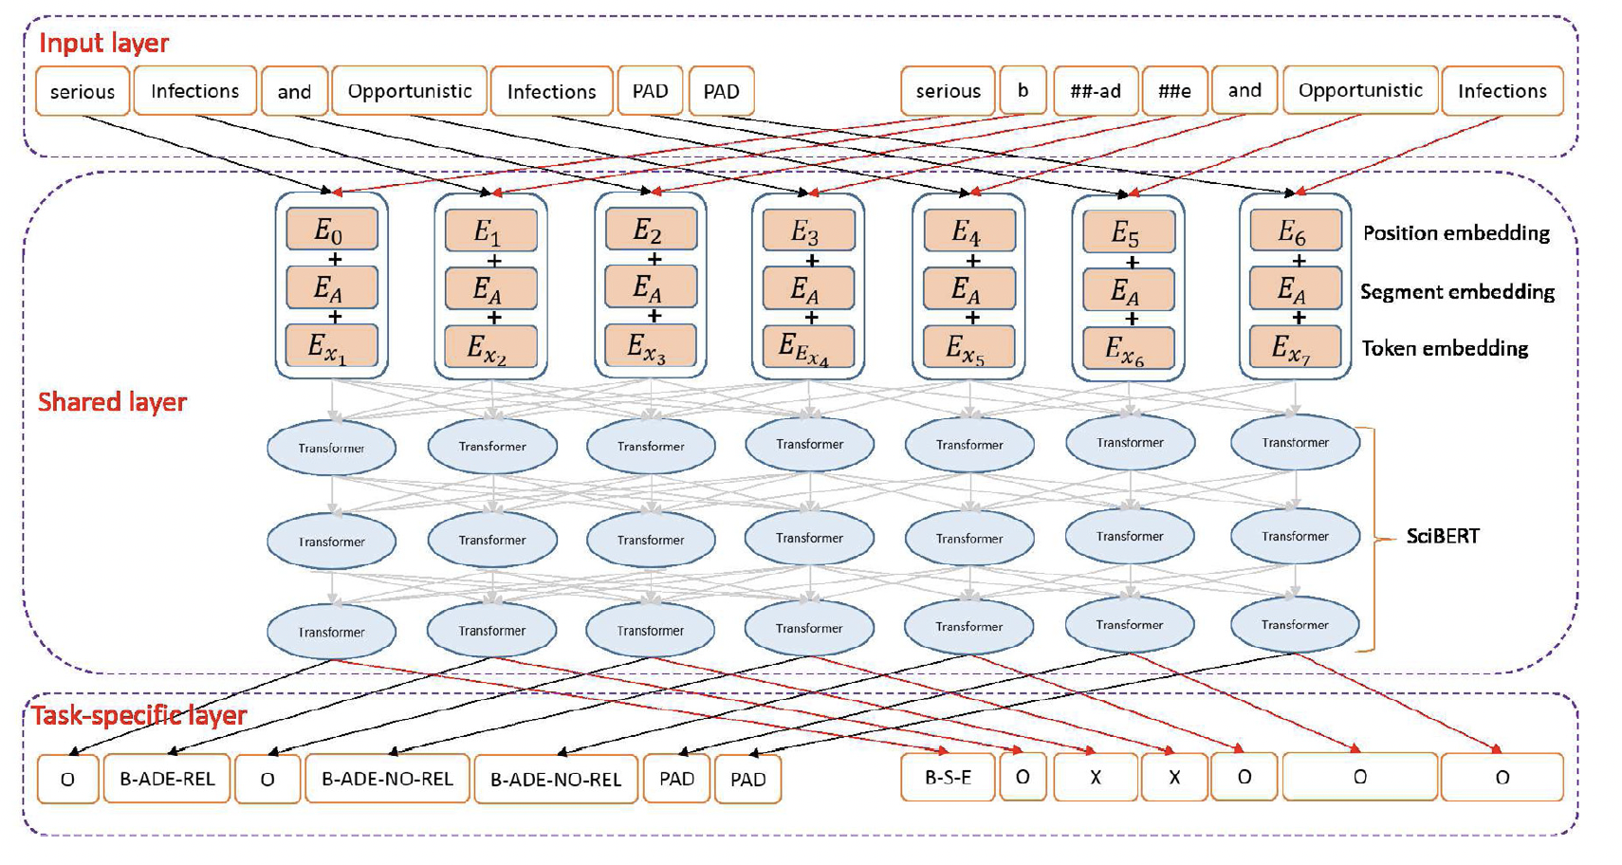
参考文献紹介(3)
MTTL model

Slide 24
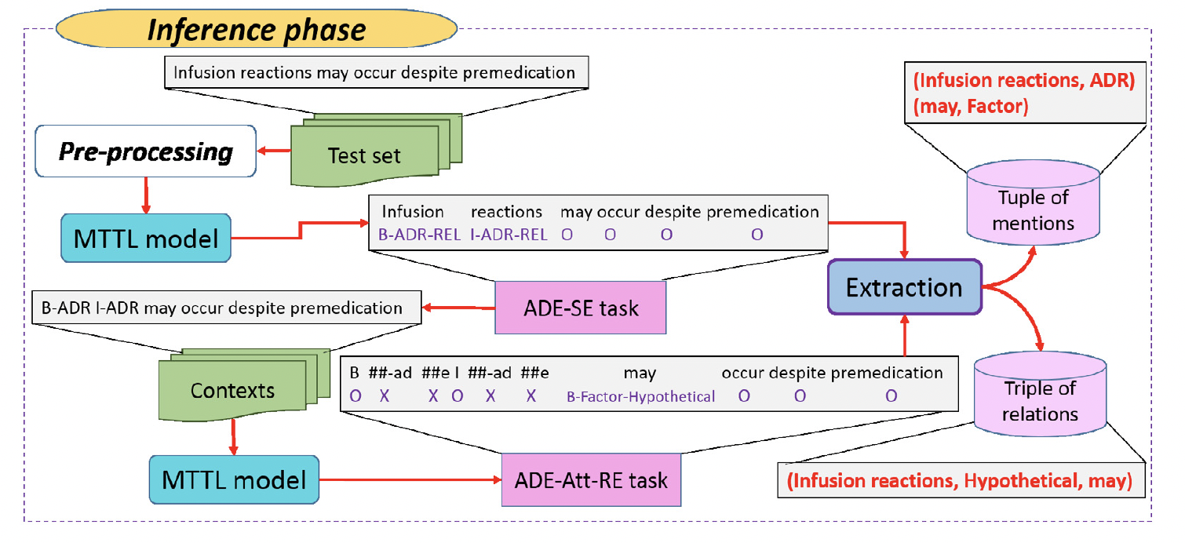
参考文献紹介(4)
全体像

Slide 25
自分の研究との関連(1)
i2b2の固有表現Medical problemを中心にモデリングする、n2c2の固有表現Drugを中心にモデリングする
余計な関係を予測する可能性は低くなる
固有表現の境を固める

Slide 26
自分の研究との関連(2)
固有表現: medical problem
固有表現: test
"text":
["there", "were", "cultures", "obtained", "see", "##ping", "from", "the", "wound", "at", "re", "##tel", "##k", "county", "medical", "center", "and", "those", "also", "grew", "out", "pseudo", "##mona", "##s", "ae", "##rug", "##ino", "##sa", "." ]
”triplets_gold":
{"subject": ["cultures"], "predicate": "TeRP", "object": ["pseudo", "##mona", "##s", "ae", "##rug", "##ino", "##sa"]}
"triplets_prediction":
{"subject": ["cultures"], "predicate": "TeRP", "object": ["pseudo", "##mona", "##s", "ae", "##rug", "##ino", "##sa"]}
{"subject": [”the”, ”wound”], "predicate": ”PIP", "object": ["pseudo", "##mona", "##s", "ae", "##rug", "##ino", "##sa"]}
一旦固有表現が認識されると、関係がなくても、関係があることに推定することを改善できるかも

Slide 27
自分の研究との関連(3)
固有表現: medical problem
固有表現:treatment
Text:
"4", ".", "ox", "##y", "##co", "##don", "##e", "-", "ace", "##tam", "##ino", "##ph", "##en", "5", "-", "325", "mg", "tablet", "si", "##g", ":", "1", "-", "2", "tablets", "po", "q", "##4", "##h", "(", "every", "4", "hours", ")", "as", "needed", "for", "pain", "."
Triplets_gold:
{"subject": ["ox", "##y", "##co", "##don", "##e", "-", "ace", "##tam", "##ino", "##ph", "##en"], "predicate": "TrAP", "object": ["pain"]}
Triplets_prediction:
{"subject": ["ox”, ”##y”, ”##co”, “##don”, “##e”], "predicate": "TrAP", "object": ["pain”]}
認識された固有表現全体をそれなりのラベルに変換することで、固有表現の境を固めると思う

Slide 28
今後の予定
コードの修正を考えてみる
関連研究を読む

Slide 29
付録一
実験データi2b2
医学的エンティティ関係
8つカテゴリー

Slide 30
医学的エンティティ関係（カテゴリ１〜3）
Medical problem and treatment(医療問題と治療法)
カテゴリ１：Treatment improves medical problem(TrIP)
Infection resolved with antibiotic courseHypertension was controlled on hydrochlorothiazide
カテゴリ2：Treatment worsens medical problem(TrWP)
Culture taken from the lumbar drain showed Staphylococcus aureus resistant to Nafcillin
カテゴリ3： Treatment causes medical problem(TrCP)
Hypothyroidism following near total thyroidectomy

Slide 31
医学的エンティティ関係（カテゴリ4〜5）
（続き） medical problem and Treatment (医療問題と治療法)
カテゴリ4： Treatment is administered for medical problem(TrAP)
Antibiotic therapy for presumed right forearm phlebitis
カテゴリ5： Treatment is not administered because of medical problem(TrNAP)
Relafen which is contra-indicated because of ulcers

Slide 32
医学的エンティティ関係（カテゴリ6〜8）
Test relations with medical problem(検査と医療問題)
カテゴリ6： Test reveals medical problem(TeRP)
An abdominal ultrasound was performed showing no stones
カテゴリ7： Test conducted to investigate medical problem(TeCP)
Chest x-ray done to rule out pneumonia
Medical problem relations with other medical problems(医療問題とほかの医療問題)
カテゴリ8： Medical problem indicates medical problem(PIP)
A history of noninsulin dependent diabetes mellitus, now presenting with acute blurry vision on the left side

Slide 33
付録二
実験データn2c2
医学的エンティティ関係
8つカテゴリー

Slide 34
医学的エンティティ関係（カテゴリ1〜2）
カテゴリ1:Strength-Drug
The patient suffers from steroid-induced hyperglycemia. Patient prescribed 1 x 20mg prednisone tablet daily for 5 days.
Strength-Drug relation : 20 mg → Prednisone
カテゴリ2：Dosage-Drug
The patient suffers from steroid-induced hyperglycemia. Patient prescribed 1 x 20mg prednisone tablet daily for 5 days.
Dosage-Drug relation : 1 → Prednisone

Slide 35
医学的エンティティ関係（カテゴリ3〜4）
カテゴリ3：Duration-Drug
The patient suffers from steroid-induced hyperglycemia. Patient prescribed 1 x 20mg prednisone tablet daily for 5 days.
Duration-Drug relation : 5 days → Prednisone
カテゴリ4：Frequency-Drug
The patient suffers from steroid-induced hyperglycemia. Patient prescribed 1 x 20mg prednisone tablet daily for 5 days.
Frequency-Drug relation : daily → Prednisone

Slide 36
医学的エンティティ関係（カテゴリ5〜6）
カテゴリ5：Form-Drug
The patient suffers from steroid-induced hyperglycemia. Patient prescribed 1 x 20mg prednisone tablet daily for 5 days.
Form-Drug relation : tablet → Prednisone
カテゴリ6：Route-Drug
Patient received 100 Units/kg IV heparin sodium injection for treatment of deep vein thrombosis.
Route-Drug relation : injection → heparin

Slide 37
医学的エンティティ関係（カテゴリ7〜8）
カテゴリ7：Reason-Drug
Patient received 100 Units/kg IV heparin sodium injection for treatment of deep vein thrombosis
Reason-Drug relation : deep vein thrombosis → heparin sodium
カテゴリ8：ADEs-Drug
Patient is experiencing muscle pain, secondary to statin therapy for coronary artery disease.
ADEs-Drug relation : muscle pain → statin

